Slide 1

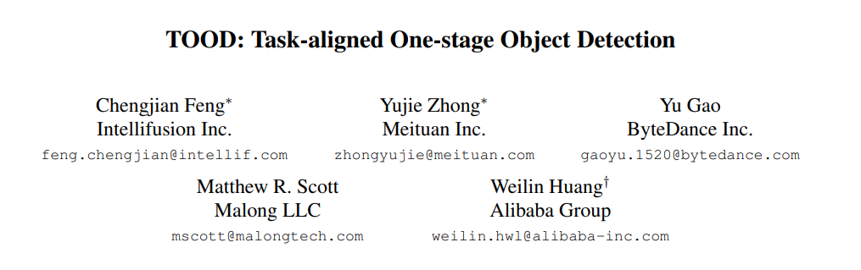
结合定位和分类任务的目标检测方法研究
ICCV 2021
18121598 宋枭炜 计算机工程与科学学院

Slide 2
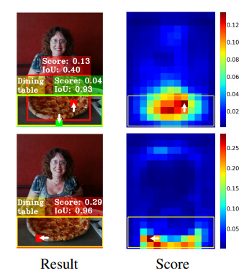
Introduction
Object Detection : optimizing object classification and localization jointly
显著的特征
准确的像素
two-stage
one-stage
往往关注于图像的不同视野（不同层的卷积）
Faster-RCNN
YOLO, SSD
两个任务的空间分布不对齐，热点不一致
Anchor-based
anchor-free
Corner-Net
FCOS, Center-Net
keypoint-based
keypoint-free

Slide 3
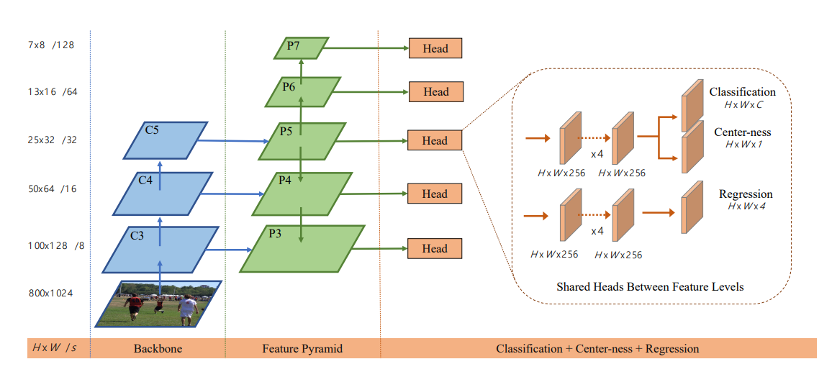
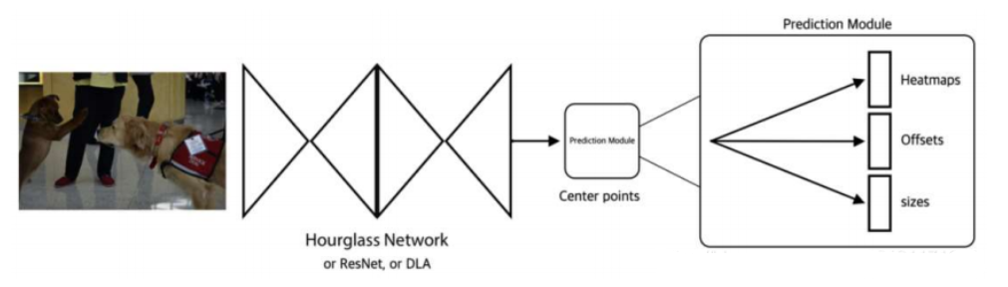
Task Misalignment on the other Net
FCOS
Center-Net

Slide 4
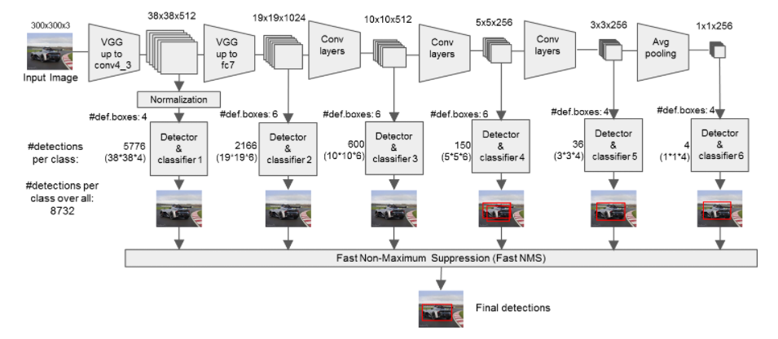
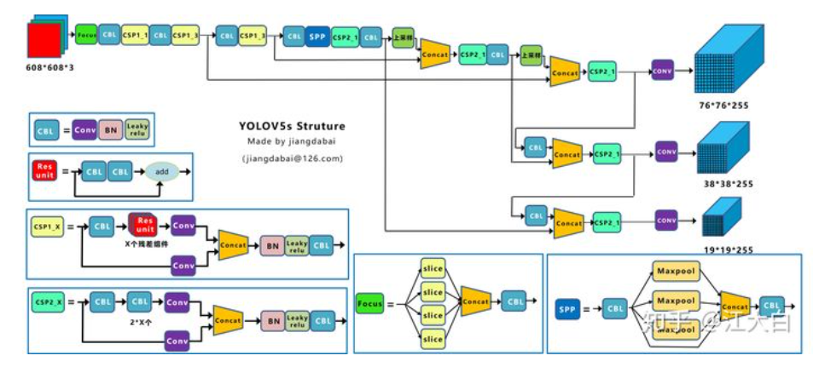
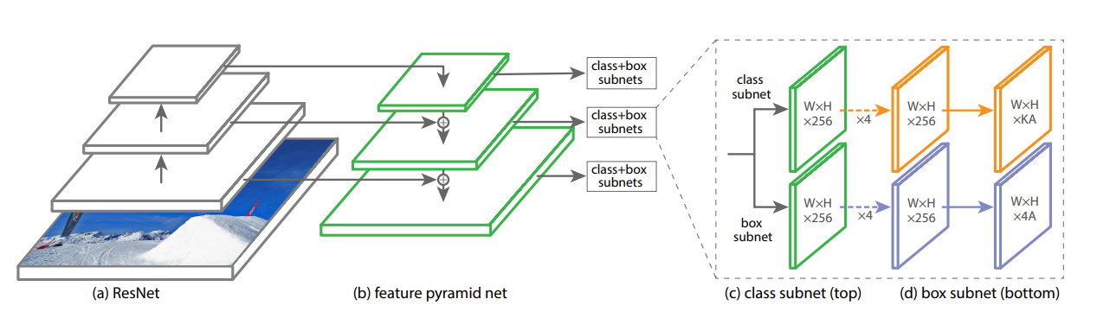
Task Misalignment on the other Net
SSD
YOLOv5
RetinaNet

Slide 5
The Limitations of the Current Work
论文表示现在大多数目标检测网络的training sample assignment很强调“中心”的概念，
并且在实现过程中通常采用平行预测头去分别预测类别和位置坐标，这么做会带来两个问题：
分类和定位的独立
平行预测的网络设计让分类和定位之间缺少交互的信息，导致了两个任务之间预测的不一致。
任务交互弱的样本分配
在以往的样本分配策略中，anchor-free策略往往采用几何中心距离进行正负样本的区分，而anchor
-based策略往往采用IOU的高低区分正负样本，这些策略侧重于“定位”。而在推理的NMS阶段，
往往是以类别概率降序的顺序去过滤重叠的Bbox，这里又侧重于“分类”。在训练时，分类定位
的无交互会导致在预测时两个任务的最优值会分布在不同的位置，这就会造成网络预测得到的结
果常常不是最优解，会出现一定程度上的偏移。

Slide 6
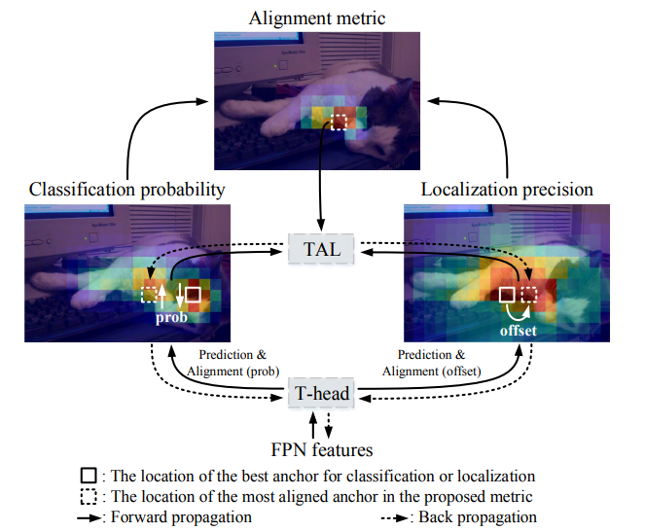
Solutions
针对上述的问题，论文提出了解决方案，主要分为四个方面：
Task-aligned Head (T-head) 提供了任务可交互的网络结构
Task-aligned Learning (TAL) 通过Alignment metric分配样本和设计Loss
Task-aligned predictor (TAP) T-head的subnet，采用注意力机制并加入调整网络
Alignment metric 任务对齐度量指标
整个网络的梯度流动如下所示：
FPN features(multi-scale concat)
Task-interactive features
Task-interactive features
Task-interactive features
Task-interactive features
分类TAP
定位TAP
HWC
Prob
HWL
Offs
assignment
metric
TAL
Loss

Slide 7
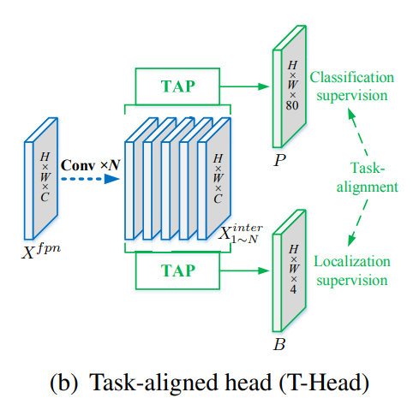
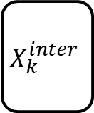
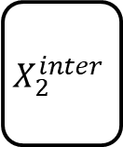
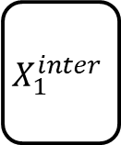
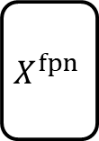
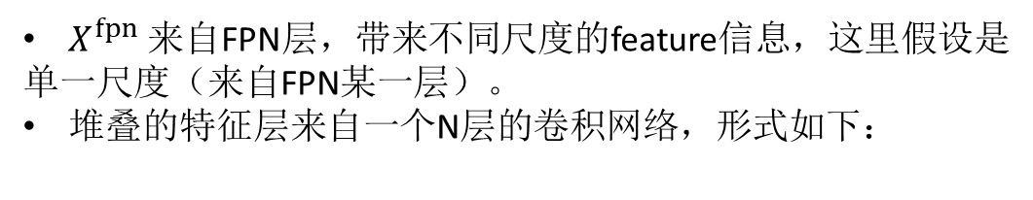
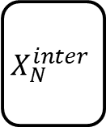
T-head
$X^{fpn}$ 来自FPN层，带来不同尺度的feature信息，这里假设是
单一尺度（来自FPN某一层）。
堆叠的特征层来自一个N层的卷积网络，形式如下：
$$X^{fpn}$$
Conv1
Conv2
ConvN
….
$$X_{1}^{inter}$$
$$X_{2}^{inter}$$
$$X_{k}^{inter}$$
$$X_{N}^{inter}$$
result
result
result
result

Slide 8
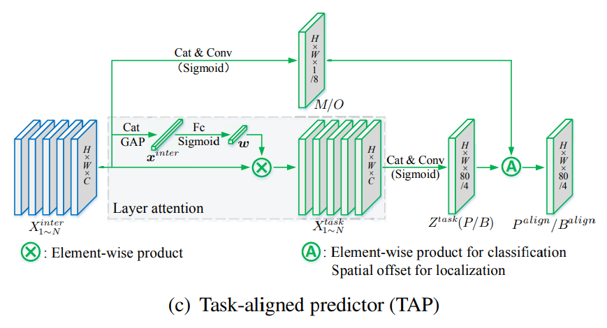

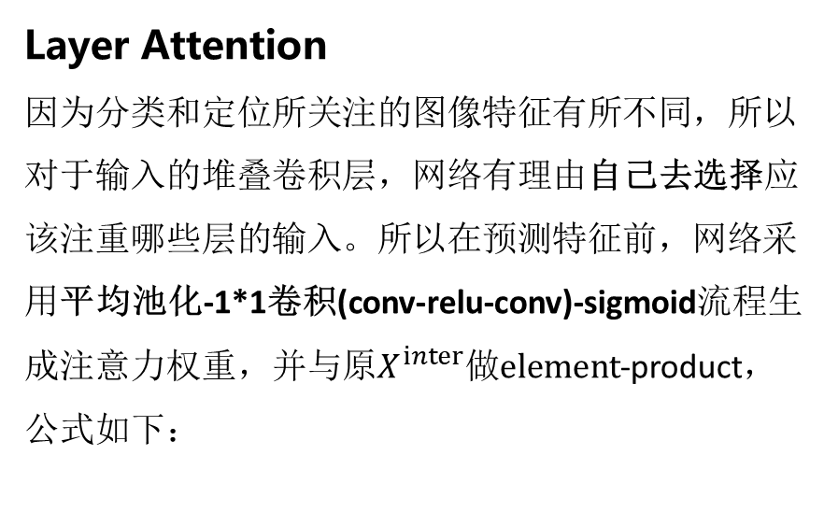
TAP
Layer Attention
因为分类和定位所关注的图像特征有所不同，所以对于输入的堆叠卷积层，网络有理由自己去选择应该注重哪些层的输入。所以在预测特征前，网络采用平均池化-1*1卷积(conv-relu-conv)-sigmoid流程生成注意力权重，并与原$X^{inter}做element$-product，公式如下：

Slide 9



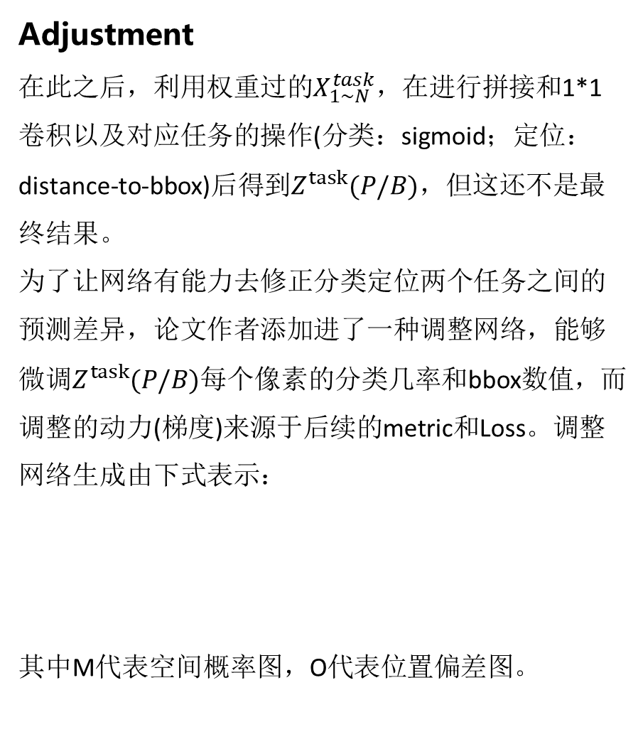
TAP
Adjustment
在此之后，利用权重过的$X_{1\sim N}^{task}，$在进行拼接和1*1卷积以及对应任务的操作(分类：sigmoid；定位：distance-to-bbox)后得到$Z^{task}(P/B)，$但这还不是最终结果。
为了让网络有能力去修正分类定位两个任务之间的预测差异，论文作者添加进了一种调整网络，能够微调$Z^{task}(P/B)$每个像素的分类几率和bbox数值，而调整的动力(梯度)来源于后续的metric和Loss。调整网络生成由下式表示：
其中M代表空间概率图，O代表位置偏差图。
$Z^{task}(P/B)与$M/O的结合方式如下所示：

Slide 10
TAP
Additional
论文作者指出，O的8个通道，分别代表4个distance的(x,y)坐标的偏移，由于每个通道是由不同的卷积核预测的，所以每个anchor的4个distance的偏移都是独立预测，这样加大了预测的准确率（可以对比CenterNet对anchor-point的偏移）
同时论文作者还指出，T-head是一种任务交互式预测头，在没有TAL的帮助下，也可以运用到任何其他one-stage模型中，并且会有轻微的AP提升。

Slide 11
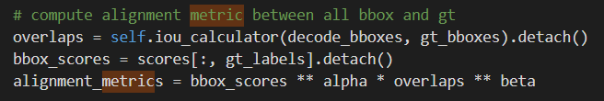

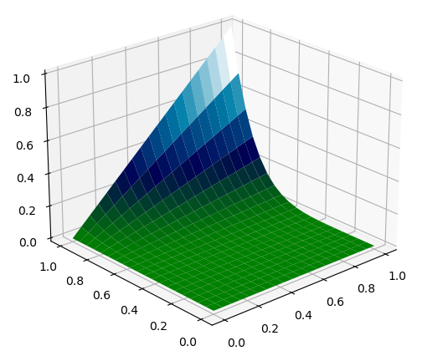
Anchor alignment metric
在TAL中，论文作者定义了一种任务对齐指标，将其用在Loss中时可以显式提高对齐预测的得分，降低非对齐预测的得分。指标定义公式如下所示：
代码中α=1, β=6，s是每个anchor对应gt的类别概率，μ是每个anchor对应gtBox的IOU值(见右侧代码)。
将该指标函数绘制成二维曲面，可以看出当s和μ都趋近于1时，t才会趋近于1，其他情况下t都趋近于0，说明该指标可以反应两个任务的对齐程度(t高说明s和μ都要高)

Slide 12
Training sample assignment
在ATSS论文中表示，决定模型性能的关键是区分正负样本的方式，而不是anchor的数量，所以TOOD中无论是anchor-free还是anchor-based，anchor的数量都只设置为1。
在TOOD中，区分正负样本的关键就在于上述的Anchor alignment metric。在一个instance中，模型会将每个anchor的t值从高到低排序，然后选出最高的m个值对应的位置作为正样本，然后将其余的位置作为负样本。由于正负样本的数量不均衡，所以Loss会采用Focal Loss的思想对正负样本进行加权求和。相比于采用IOU，Center area的方法，使用任务对齐指标进行正负样本区分做到了对两个任务的综合考虑。
在代码中，m = 13。

Slide 13
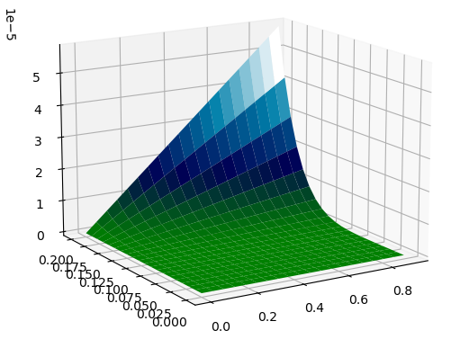
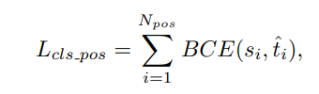
Task-aligned Loss
因为任务对齐指标t能够保证当分类几率高时，定位IOU也大的特点，而我们最终得到的预测目标也应该是对齐程度大的，所以对于正样本的标签，论文作者直接舍弃二值化的01分布，并将其取代为样本自己对应的t值; 对于负样本，就直接把标签值设为0。通过计算s分布和t分布的采样对(s,t)的二维交叉熵(BCE)并将其作为正样本的损失函数的话，最终希望的就是缩小s分布和t分布的差距，从而希望在对齐程度大的anchor上s值也能越大越好。而Loss在负样本上则没有希望做对齐方向的努力，s值尽量越低越好即可。正样本BCE公式如下所示：
但是由于样本的质量并不能保证t值能够始终保持在一个合理的区间，尤其当整个样本的IOU都偏小时，所有的t值都会变得很小，从而导致不同anchor的t值之间差距很小，分布很密集，这样会让s无法从中学习，也就是说不做修正的t会让上述的BCE很难从难例中得到学习。
最大IOU只有0.2，最大分类概率为0.9
最大的值只有1e-5数量级，梯度消失

Slide 14
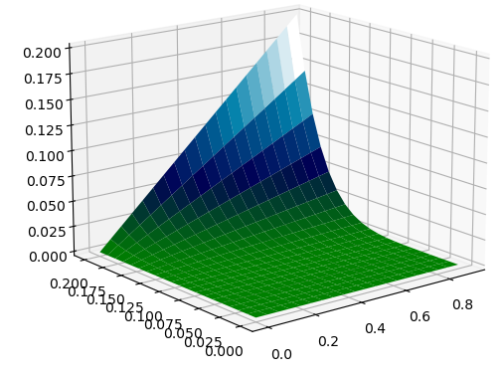
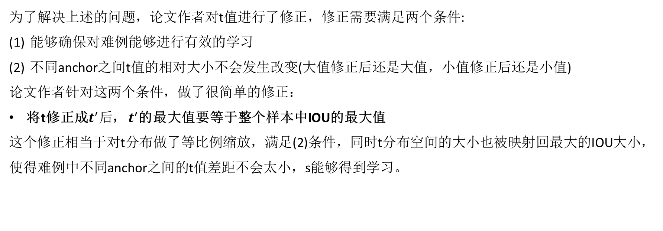
Task-aligned Loss
为了解决上述的问题，论文作者对t值进行了修正，修正需要满足两个条件:
能够确保对难例能够进行有效的学习
不同anchor之间t值的相对大小不会发生改变(大值修正后还是大值，小值修正后还是小值)
论文作者针对这两个条件，做了很简单的修正：
将t修正成$t^{′}后$， $t^{′}$的最大值要等于整个样本中IOU的最大值
这个修正相当于对t分布做了等比例缩放，满足(2)条件，同时t分布空间的大小也被映射回最大的IOU大小，使得难例中不同anchor之间的t值差距不会太小，s能够得到学习。
对“为什么是最大的IOU，而不是最大的分类分数”的个人理解：
(1)在t的公式中α的值远小于β，所以t对IOU的变化远远比分类分数敏感
(2)正样本选取时，最大的t值对应的位置往往集中在某个区域，在小区域中分类分数往往不会有太大改变(softmax的缘故)，而IOU会发生明显的改变，所以IOU的方差比分类分数高，分散的容易学习。
(3)分类分数完全由网络预测，而IOU对应的是与gt的差距，IOU更加有可靠性。
对t进行修正后，t的范围变得可以接受，
且曲面的形状没有发生变化

Slide 15


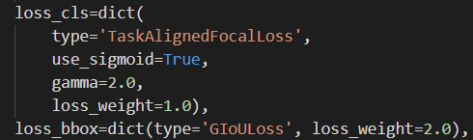
Task-aligned Loss
为了解决正负样本数量不均衡的问题，最终的分类Loss采用了Focal Loss的思想，如下所示：
在定位Loss中，论文采用了GIOU，同时作者认为，t可以有效地选取高质量的目标框。在正样本中也存在对齐程度的差异，而计算定位损失时，应该把侧重点放在对齐程度高的样本框上，这样可以加速训练的过程，所以最终的定位Loss是在GIOU前面加上了修正t的权值，如下所示：
Task-align Loss就是对分类Loss和定位Loss的sum。
分类Loss与定位Loss以1:2的比例相加

Slide 16
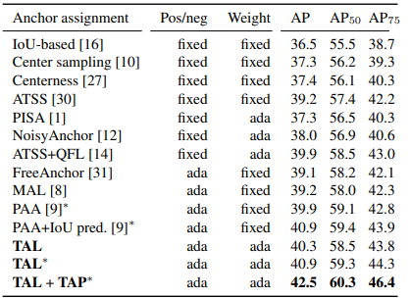
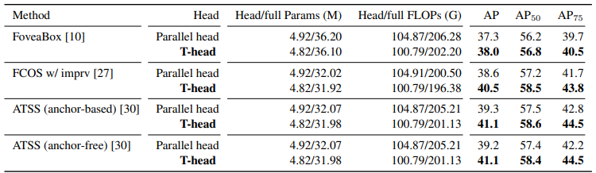
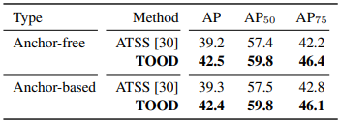
Experiments
Ablation Study
T-head/Parallel head
TAL+TAP(12/18 epoch) / other
T-head + ATSS -> +1.9AP
Parallel Head + TAL -> +1.1AP
T-head + TAL -> +3.3AP(>1.9+1.1)
Complete TOOD / ATSS

Slide 17
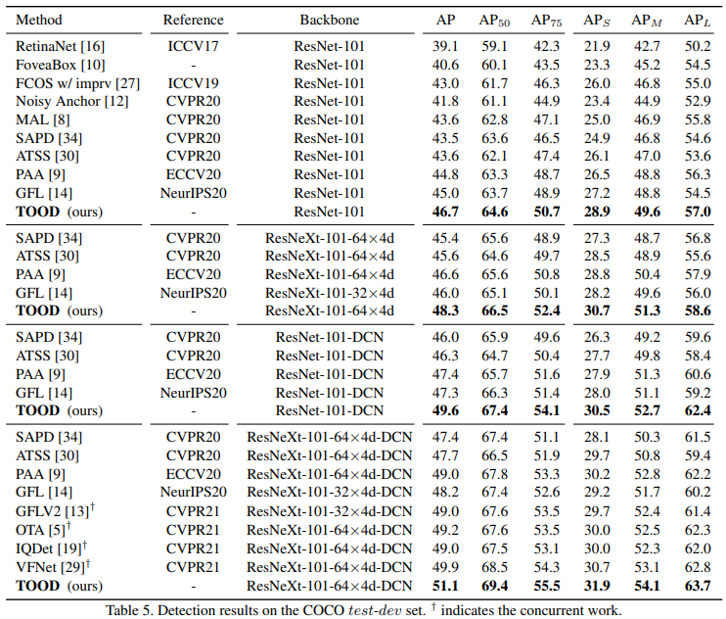
Experiments

Slide 18
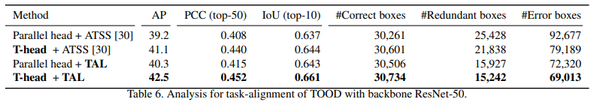
Experiments
在运用TOOD之后，分类和定位的皮尔森相关系数增大，平均IOU也有所上升。同时在NMS方法中，TOOD产生的有效目标框比例上升，冗余框和错误框比例下降，说明任务对齐可以让NMS方法更加具有效果。

Slide 19
Thanks

